Slide 1
«Город Пушкин в годы Великой Отечественной войны»

Slide 2
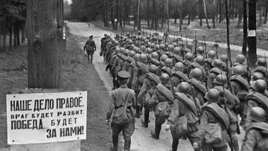

Slide 3
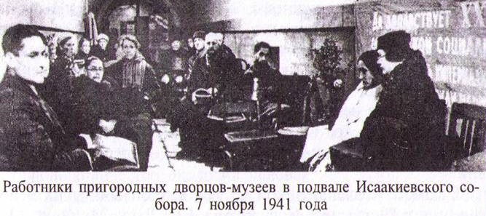

Slide 4
Всего из Пушкинских дворцов вывезли: 17599 предметов, В том числе 11387 из Екатерининского дворца, 6212 из Александровского

Slide 6
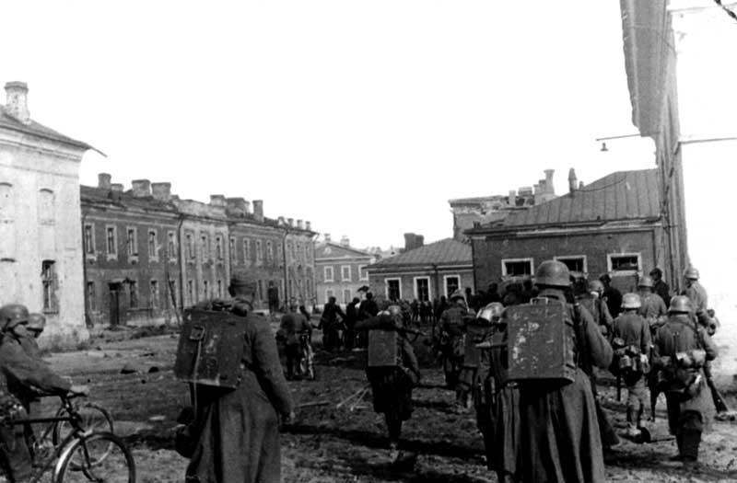

Slide 7
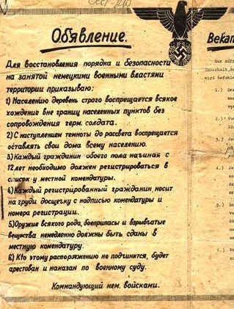

Slide 8
В городе Пушкине немцы: Расстреляли - 6267 человек, Повесили - 1105 человек, Умерло после истязаний - 1214 человек, Угнано в Германию - 17968 человек, Погибло от бомбежек и расстрелов - 268, Умерло от голода - 9514 .

Slide 9
